Slide 1
Научно-практическая конференция Водная экология Адыгеи Факты о воде Ученицы 8 класса Аксеновой Елены Руководитель: Преподаватель-организатор ОБЖ Ткабладзе Вероника Ушангиевна МБОУ СОШ №15 с. ХАМЫШКИ

Slide 2
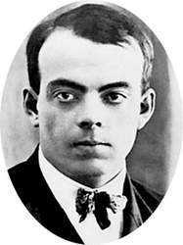
«Вода, у тебя нет ни вкуса, ни цвета, ни запаха, тебя невозможно описать, тобой наслаждаются, не ведая, что ты такое. Нельзя сказать, что ты необходима для жизни: ты – сама жизнь. Ты наполняешь нас радостью, которую не объяснить нашими чувствами».
Антуан де Сент-Экзюпери

Slide 3
В настоящее время проблема загрязнения водной среды является очень актуальной, т.к. сейчас люди начинают забывать всем известное выражение «вода – это жизнь». Без воды человек не может прожить более трех суток, но, даже понимая всю важность роли воды в его жизни, он все равно продолжает наносить вред водным объектам, безвозвратно изменяя их естественный режим сбросами и отходами.
Цикл воды в биосфере до развития цивилизации был равновесным, океан получал от рек столько воды, сколько расходовал при её испарении. Если не менялся климат, то не мелели реки и не снижался уровень воды в озёрах. С развитием цивилизации этот цикл стал нарушаться, в результате полива сельскохозяйственных культур увеличилось испарение с суши. Реки южных районов обмелели, загрязнение океанов и появление на его поверхности нефтяной плёнки уменьшило количество воды, испаряемой океаном. Всё это ухудшает водоснабжение биосферы.
Принимая во внимание то значение, которое вода имеет для жизнедеятельности человека и всего живого на Земле, мы можем утверждать, что вода - одно из самых драгоценных сокровищ нашей планеты.

Slide 4
Ускоренное таяние высокогорных ледников в Адыгее, которое зафиксировали специалисты, уже в ближайшие годы может привести к существенному дефициту пресной воды в регионе. Такие данные были обнародованы на совещании метеорологов Юга России, которое прошло в поселке Гузерипль Майкопского района республики.
Ускоренная деградация ледников связана с увеличением температуры воздуха, - отметила руководитель отдела высокогорных метеорологических исследований Северо-Кавказского управления по гидрометеорологии и мониторингу окружающей среды Ирина Хома.
Это стало результатом глобальных изменений в климатических условиях высокогорной зоны.

Slide 5
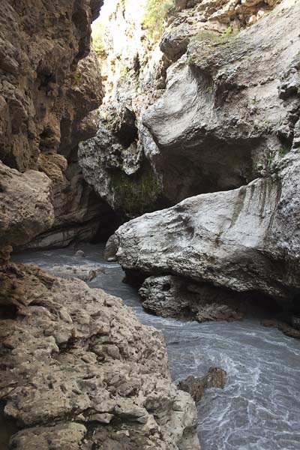
Основными водными артериями Адыгеи являются реки Белая, Лаба и Кубань. Лаба – самый крупный приток Кубани, на востоке является естественной границей республики Адыгея. Протяженность Лабы составляет 214 километров. Вторым по длине, но самым мощным по водоносности притоком Кубани является река Белая.
В горной части Адыгеи много озер, но в большинстве своем они труднодоступны. На плато Лаго-Наки встречаются ледниково-карстовые и карстовые озера, крупнейшим из которых является озеро Псенодах

Slide 6
Общий объём водоотведения по республике более 300 млн. куб.м в год, в том числе более 250 млн. куб.м - нормативно-очищенных, без очистки - более 50 млн. куб.м.
Анализ современного состояния малых рек вызывает тревогу. Земли по берегам рек распахиваются до уреза воды, в прибрежных полосах и водоохранных зонах уничтожается кустарниковая растительность и пойменные леса.
В республике расположено 190 объектов-загрязнителей, в том числе 101 животноводческая ферма. Основная часть загрязняющих веществ поступает в реки с поверхностными стоками. Вместе с почвой смываются минеральные удобрения и ядохимикаты, навоз, горюче-смазочные материалы. Строительство на берегах рек различных объектов, зарегулирование их стока многочисленными дамбами, привели к заиливанию, потере проточности и утрате роли естественной дренажной системы. Все это способствовало заболачиванию рек, особенно степных, трансформации их в стоячие водоёмы, развитию процессов метанового брожения. Особенно большую нагрузку от загрязнения несут реки: Кубань, Белая, Чехрак, Грязнуха, Псенафа, Гиага, Фарс.

Slide 7
Неблагоприятное воздействий стоков на экосистему водоёмов и почв обусловлено, прежде всего, несоответствием мощности имеющихся сооружений водоочистки их фактической нагрузке. Использование воды на орошение, несмотря на снижение отдачи поливных земель, увеличилось; причиной является неудовлетворительное техническое состояние оросительно-обводнительных систем. Строительство Краснодарского водохранилища вызвало поднятие подпочвенных вод (глубина их залегания колеблется от 0,1 до 2,0 метров), ухудшение качества воды в колодцах, засоление земель, подтопление пашни, жилых домов. По существующим нормативам вода водохранилища непригодна для выращивания рыбы. Подземные воды. Для хозяйственно-питьевого, производственного и сельскохозяйственного водоснабжения разведаны Майкопское, Пшехинское и Краснодарское месторождения подземных вод. Эксплуатационные запасы разведанных месторождений составляют 105 млн. куб.м/год, из них на хозяйственно-питьевые нужды забирается 23,7 млн. куб.м/год, на производственные - 3,088 млн. куб.м/год. Из 595 эксплуатационных скважин - 564 действующие, в том числе - 15 резервные.

Slide 8
Состояние почвы в Республике Адыгея
Лабораториями республиканского центра Госсанэпиднадзора ежегодно проводится анализ загрязнений почвы, прежде всего, почвенные образцы проверяются на наличие пестицидов. Большинство показателей отражают, в целом, благополучную ситуацию с почвой, в том числе анализ проб, отобранных на территории детских учреждений, жилых кварталов и. т. д. показывает соответствие санитарно-гигиеническим требованиям. Однако, пестицидная нагрузка колеблется по районам от 0,31 кг/га до 4,06 кг/га. Ассортимент пестицидов, применяемых в Адыгее, в последние 5 лет претерпел существенные изменения. На смену хлорорганическим и фосфорорганическим соединениям пришли пестициды нового поколения из группы сульфонилмочевин, триазолов, перетроидов. Существенно снижено применение ртутьсодержащих препаратов, фунгициды представлены, в основном, медьсодержащими препаратами. Норма расхода таких препаратов низкая и составляет 5-200 г/га. Для охраны здоровья населения республики и окружающей природной среды, улучшения условий труда работающих с пестицидами необходимо принимать меры по наведению порядка регламента применения пестицидов. Это особенно касается фермерских и крестьянских хозяйств. Сейчас фитосанитарная обстановка на их полях не контролируется службой защиты растений, фермеры не обучаются правилам работы с пестицидами, а их продукция недостаточно контролируется на содержание токсических элементов и остаточного количества пестицидов.

Slide 9
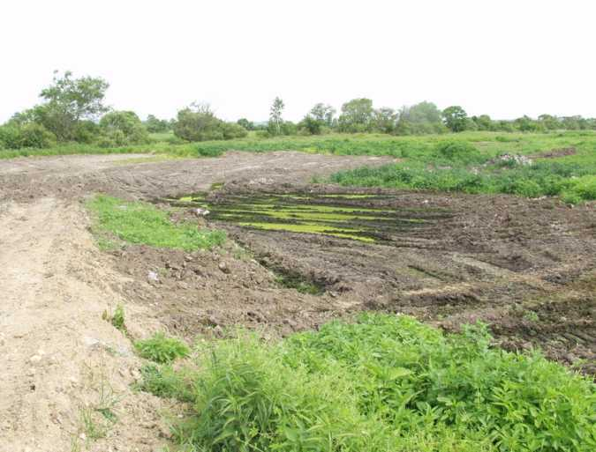
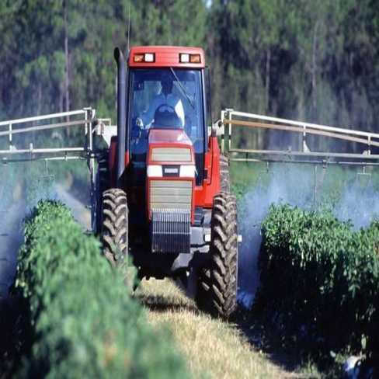
Сельское производство поставляет такие загрязняющие вещества как ПЕСТИЦИДЫ, МИНЕРАЛЬНЫЕ И ОРГАНИЧЕСКИЕ УДОБРЕНИЯ.

Slide 10
Всё большую опасность начинают представлять ПОВЕРХНОСТНО АКТИВНЫЕ ВЕЩЕСТВА, в том числе синтетические моющие средства (СМС). Широкое применение этих соединений в быту и промышленности приводит к увеличению их концентрации в сточных водах.

Slide 11
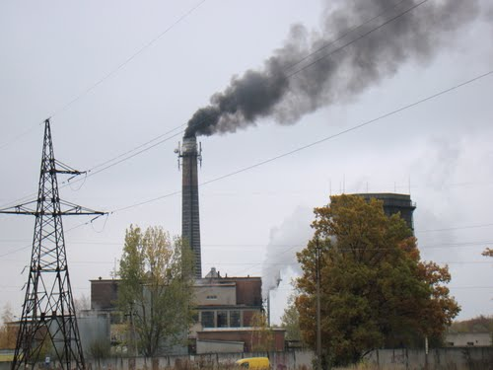
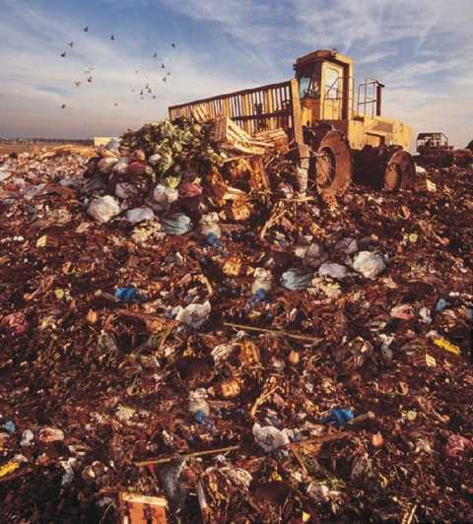
Основными загрязнителями являются СОЛИ ТЯЖЕЛЫХ МЕТАЛЛОВ: свинца, железа, меди, ртути и др. Они попадают в поверхностные и подземные воды как непосредственно с промышленных предприятий, так и через их сточные воды и твердые бытовые отходы в местах их захоронения и складирования.

Slide 12
Загрязнение водных ресурсов Земли
В настоящее время известно более 2000 веществ, загрязняющих водные ресурсы нашей планеты.
Основными загрязняющими и наиболее токсичными веществами являются
НЕФТЬ и НЕФТЕПРОДУКТЫ.

Slide 13
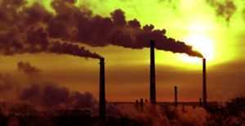
Источниками загрязнения подземных вод являются отходы и выбросы различных объектов хозяйственной деятельности человека:
Предприятия легкой и пищевой, целлюлозно-бумажной и деревообрабатывающей промышленности
Складируемые и захороняемые промышленные и коммунальные отходы
Выбросы автотранспорта
Отходы сельского хозяйства и животноводческих комплексов
Месторождений полезных ископаемых, где из недр извлекают вещества, отсутствующие в окружающей среде

Slide 14
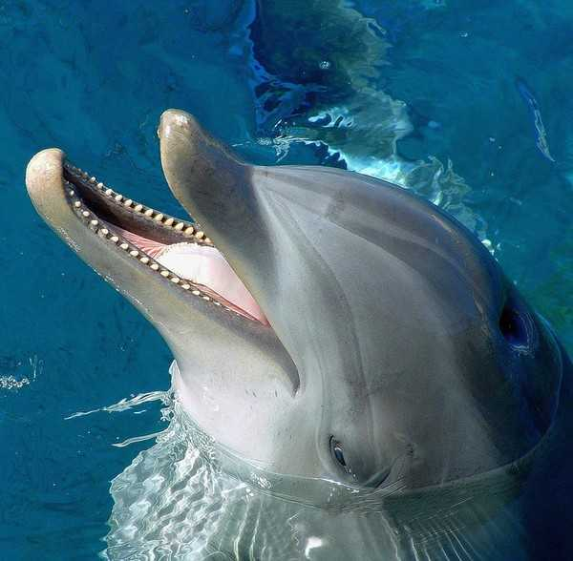
Пути решения проблемы загрязнения природных вод: 1. Безотходные технологии – кардинальное решение проблемы. 2. Процесс очистки сточных вод: очистка и обеззараживание бытовых и животноводческих стоков; очистка стоков предприятий транспорта; очистка стоков, содержащих нефтепродукты.

Slide 15
.
В Адыгее выделяются две гидрологические зоны: равнинная и горная. Обе богаты минеральными источниками различного химического состава: сероводородные, углекислые, щелочные, йодобромные и др., применяемые для лечения разных болезней. Майкопский источник – водолечебница не только республиканского лечения, но известна далеко за пределами республики. Воды источника используются при лечении нервной системы, сердечно-сосудистых, ревматических, хирургических, кожных и других заболеваниях. Наиболее известные рекреационные предприятия Адыгеи: санатории "Лесная сказка", "Лаго-наки", "Кавказ", "Курджипс"; республиканский реабилитационный комплекс "Шапсуг"; турбазы "Лаго-наки", "Романтика", туркомплекс "Майкоп".
Экология пришлолщ9шл87шлриродных

Slide 16
Адыгский эксклюзив
Прямо в черте республиканской столицы из земли бьют природные минеральные источники. Бальнеологическая лечебница, в народе носящая название «Мин-источник», была построена на окраине Майкопа в начале 50-х годов. Однако ещё раньше здесь собирались люди и принимали импровизированные ванны.
- Вода из источников, бьющих из-под земли в Адыгее, уникальна по своему составу и свойствам. Активный химический элемент бром, преобладающий в майкопской воде, положительным образом влияет на нервную систему, расслабляет и успокаивает, - говорит главный врач Адыгейского республиканского центра восстановительной медицины и реабилитации Лариса Хачегогу.
Подлечить своё здоровье и напитаться жизненной силой круглогодично сюда приезжают из всех уголков России, а также из ближнего и дальнего зарубежья люди с хроническими заболеваниями суставов, болезнями сердечно-сосудистой и нервной системы, частыми простудами, кожными и желудочно-кишечными проблемами и даже ожирением.

Slide 17
В первую очередь речь идет о ледниках в горах Оштен, Фишт и Пшехо-Су на территории Адыгеи. По сведению климатолога, за 14 последних лет ледники Фишт-Оштеновского горного массива отступили почти на 2,5 метра. Ледник на вершине горы Пшехо-Су считается самым северным на Северном Кавказе, но и здесь из-за таяния уже образовалось четыре небольших ледника, отделенных от основного.
За состоянием этих ледников, селевых потоков и снежных покровов ученые наблюдают с 1963 года. До середины 90-х годов мониторинг проводился каждый год, организовывались экспедиции в горы на несколько месяцев. Например, в прошлом году подобные наблюдения совершил сотрудник отдела высокогорных метеорологических исследований Северо-Кавказского управления по гидрометеорологии и мониторингу окружающей среды Юрий Ильичев. Его данные подтверждают неутешительные выводы предыдущих исследований: ледники все больше покрываются трещинами, продолжают отступать и находятся сейчас на высших точках горных вершин.
По словам Ирины Хома, глобальное потепление неизбежно приведет в будущем к высыханию высокогорных озер, что может привести к обмелению реки Белая (притока Кубани) и серьезно сократить объемы пресной воды. "Чтобы не остаться в итоге без пресной воды, нужны комплексные и постоянные гидрологические наблюдения

Slide 18
Кто-то едет за здоровьем в Горячий Ключ, кто-то - на Кавказские Минеральные Воды, кто-то в Карловы Вары, а ведь Адыгея не менее щедро...
Между прочим, курс лечения целебной минеральной водой в Адыгее можно пройти не только в Майкопе, но и в станице Абадзехской и посёлке Хаджох. Правда, состав этих земляных скважин не столь уникален, как в окрестностях республиканской столицы.
Так называемых «диких» источников по всей территории республики и не сосчитать. Местоположение «скважин здоровья» передаётся местным населением из уст в уста, а сами источники на протяжении многих лет служат местом паломничества жаждущих излечиться от той или иной болезни.

Slide 19
КСТАТИ: Источники минеральных вод играли значительную роль в жизни древних адыгов. Черкесы обожествляли место выхода родника из-под земли. Минеральная вода называлась тогда «вода героев» или «источник нартов». Когда нарты хотели напиться из этого источника, они собирались в доме своего предводителя, а к двери дома для гостей привязывали жёлтого быка, которого затем приносили в жертву. Затем они зажигали шесть факелов, произносили заклинания, пели песни, в которых восхваляли источник героев.

Slide 20
Что в наших силах?

